Slide 1
資料備份與災難復原專家
Acronis X QNAP
新世代企業最佳資料備份解決方案

Slide 2
深入解析 Acronis X QNAP NAS
Acronis 使用者如何選擇備份架構
Acronis X QNAP NAS 提供完善高效備援方案
Acronis 進階功能
Live Demo - 資料高效備份及還原
Acronis X QNAP 資料保護萬無一失

Slide 3
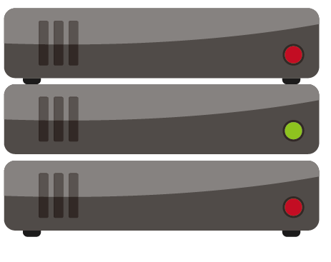
如何部署Acronis備份解決方案
Acronis Backup Management Server
PC/Workstation
DAS
Server
NAS
Virtualization
Acronis Cloud

Slide 4
完善的資料備援方案需要
高效備份軟體
安全儲存

Slide 5
比較 Acronis 支援的儲存方案
 | 本機儲存 | 外接裝置 | 雲端空間 | NAS
儲存容量 | 小 | 大 | 按需求收費 | 大
儲存保護 | 有限保護 | 有限保護 | 完整保護 | 完整保護
儲存共享 | 不支援 | 不支援 | 支援 | 支援
異地備援 | 不支援 | 不支援 | 不支援 | 支援(遠端NAS 及雲端空間)
備份速度 | 快 | 中 | 慢 | 快(10GbE)

Slide 6
QNAP NAS是搭配 Acronis 的最佳儲存裝置
高效的檔案傳輸設計
齊全的產品線規劃
完善的全球支援網路
全面的資料保護能力
Notes:
Why QNAP NAS
規格齊全的產品線
Enterprise
SMB
SOHO
全面的全球支援網路
完善的資料保護方案
RAID
Snapshot
Disaster Recovery solution
傳輸超快速
SSD
10GbE
Thuderbolt

Slide 7
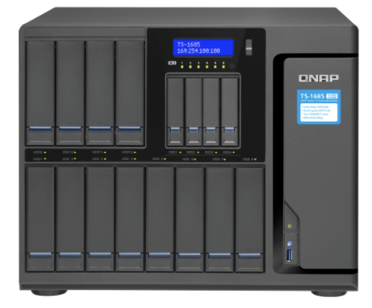
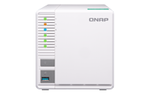
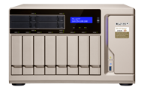
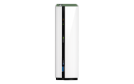
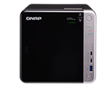
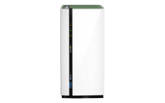
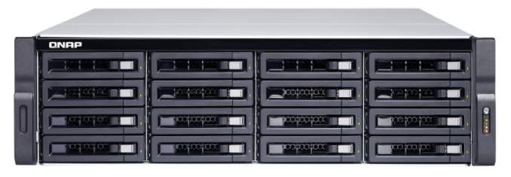
QNAP 齊全的NAS產品線
家庭辦公室
中小型企業
大型企業

Slide 8
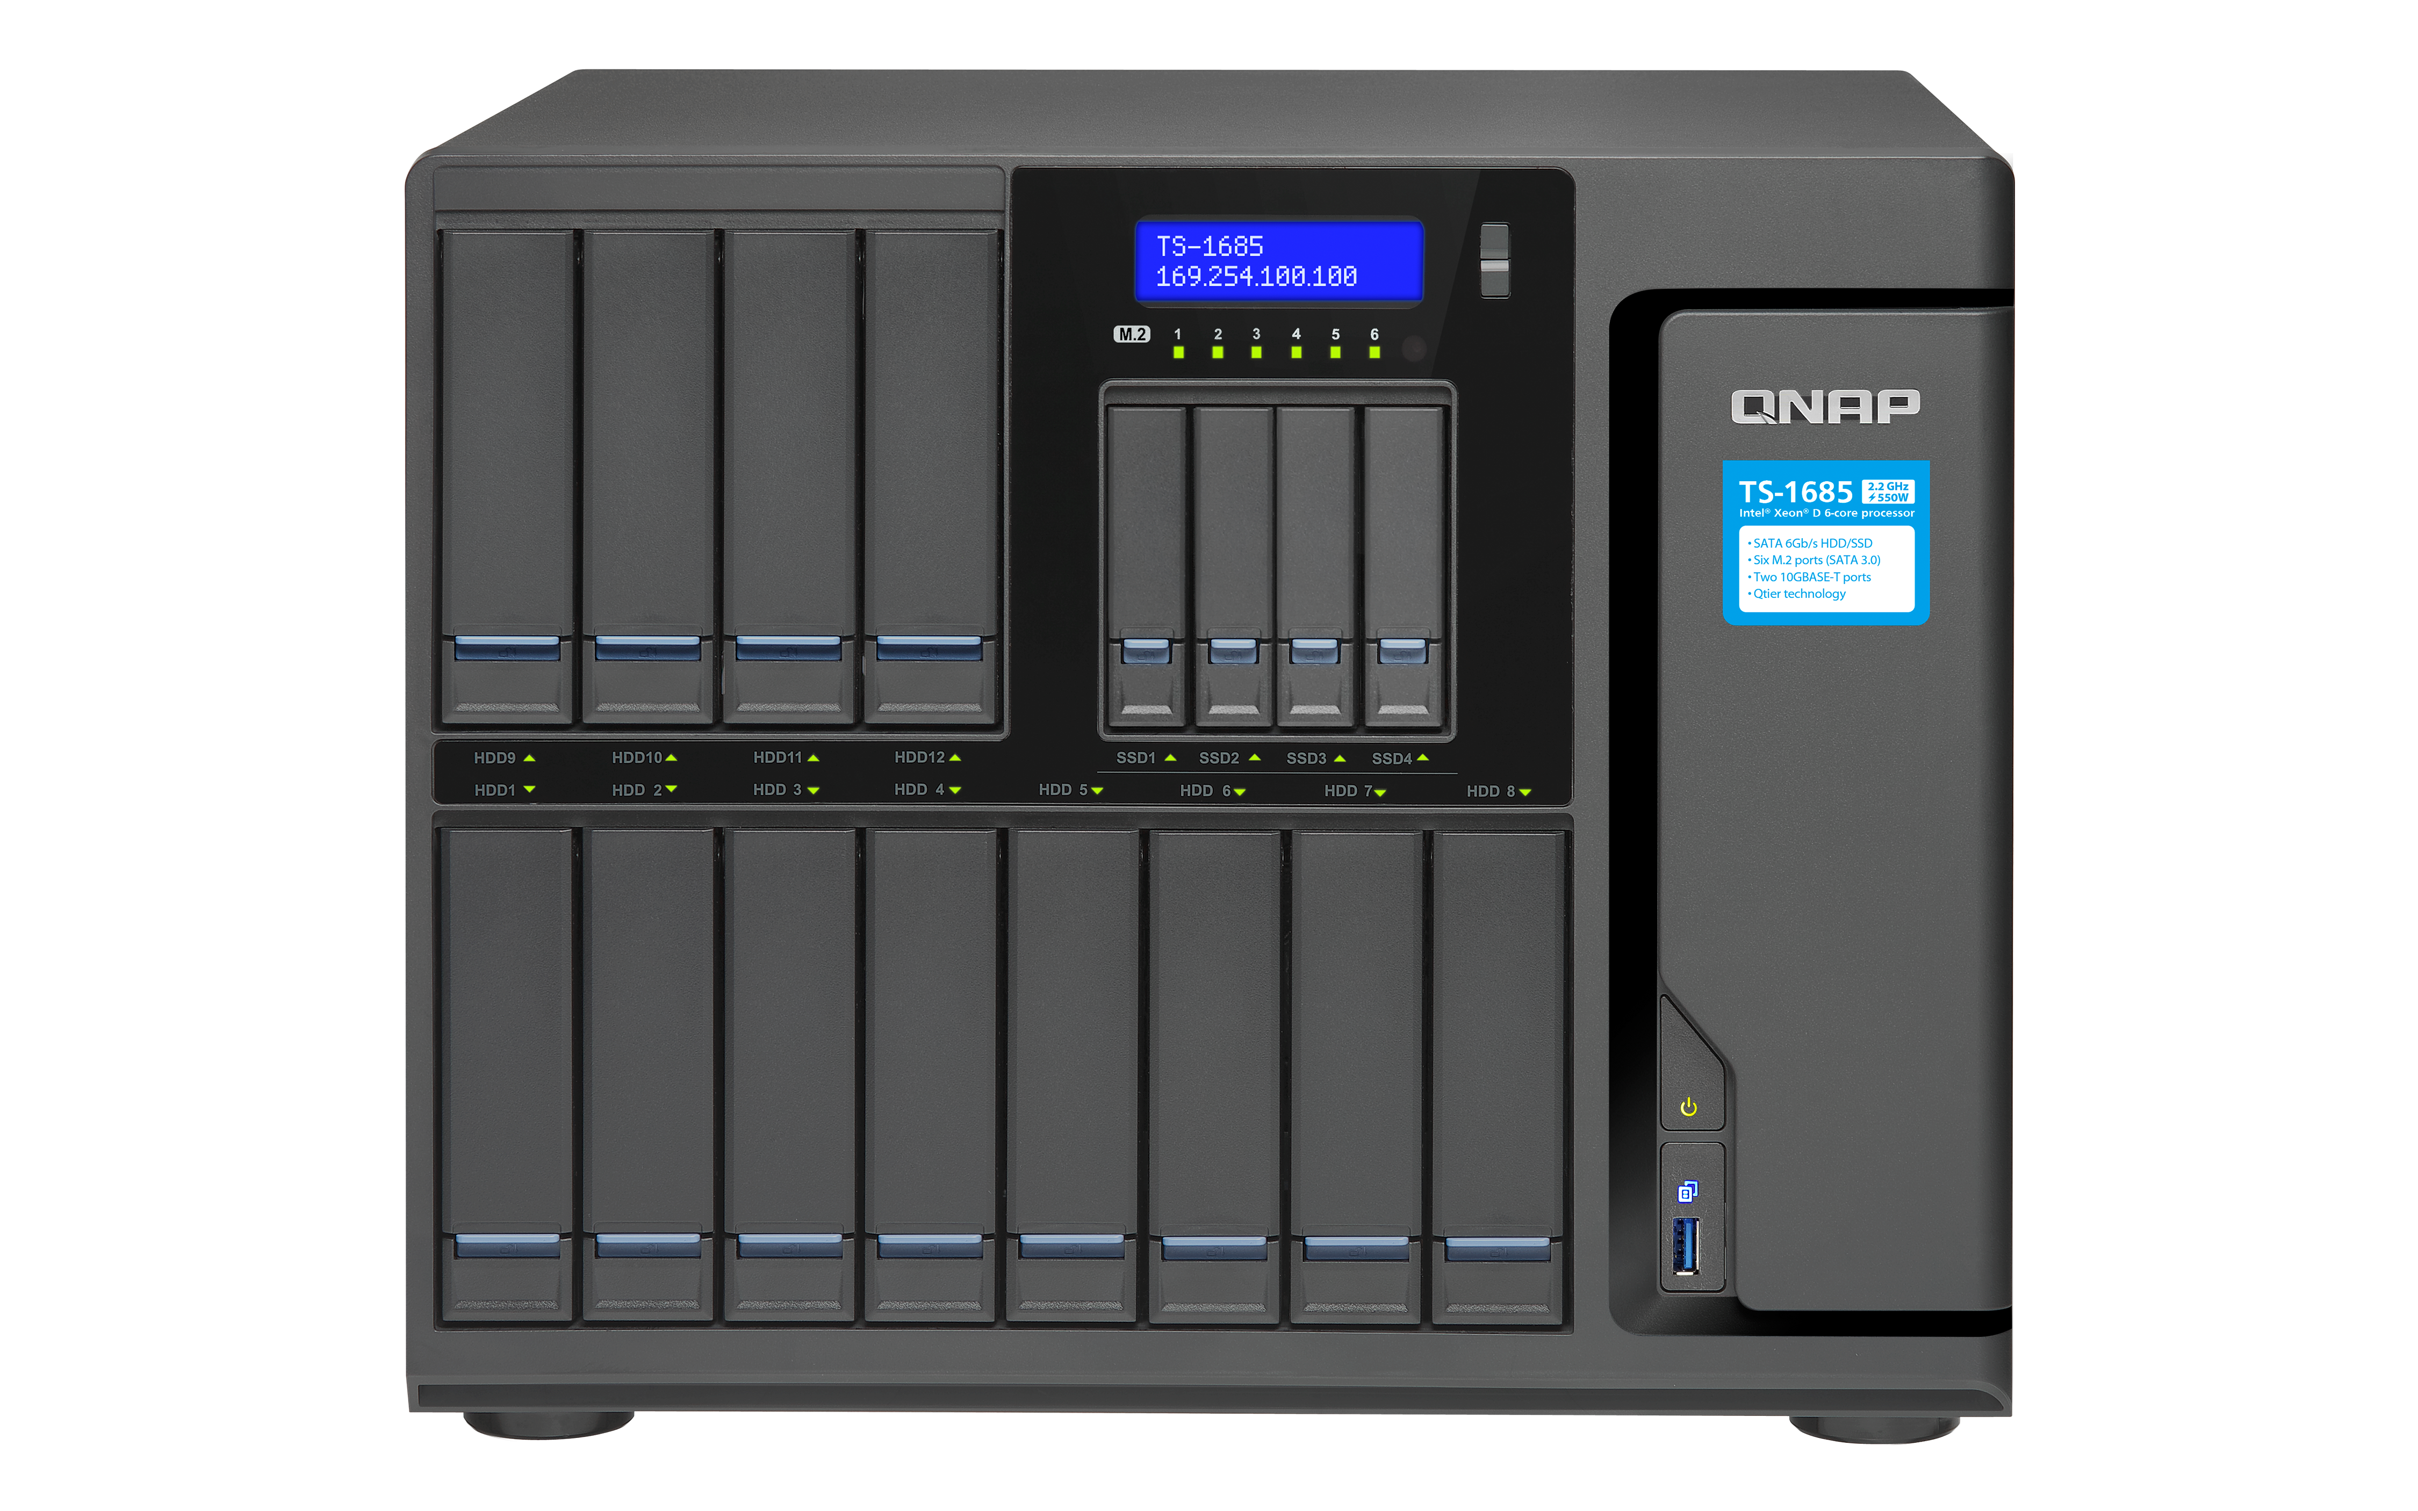
具備全方位的資料保護能力
Hybrid Backup Sync
Snapshot
RAID

Slide 9
Qtier 2.0 讓檔案讀寫超快速
SSD 快取技術
應用層
快取純加速，不能當做儲存使用
僅以區塊大小篩選快取 >比較適合短期隨機加速
SSD
HDD
Qtier 2.0 自動分層技術
SSD空間直接用來存放關鍵資料
結合智慧判別與資料夾分層 >從長短期全面提升儲存性價比
SSD 快取加速
Qtier 2.0 自動分層
SSD 快取技術
應用層
快取純加速，不能當做儲存使用
無法兼顧儲存空間擴充與效能提升
SSD
HDD
Qtier 2.0 自動分層技術
連續讀寫
隨機讀寫
SSD空間直接用來存放關鍵資料
不僅擴充儲存空間，更能長短期
全面提升儲存性價比
SSD 快取加速
Qtier 2.0 自動分層

Slide 10
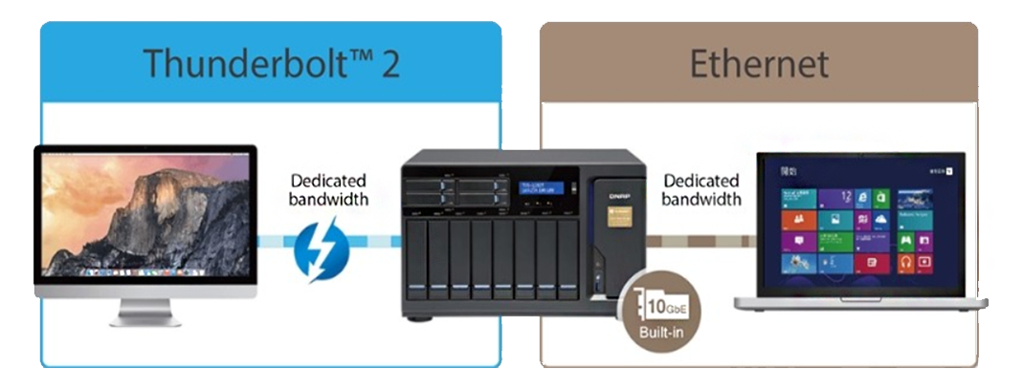
高速傳輸介面 檔案傳輸不卡關
Thunderbolt 3 built-in
10GbE Ready

Slide 11
完善的全球支援網路
QTS支援平台(Helpdesk App)
helpdesk.qnap.com
信件對話式技術支援
線上即時對談
電話支援
台灣,中國,香港,美國
德國,荷蘭,英國,印度

Slide 12
Acronis進階功能

Slide 13
Acronis 強化資料備份的每一環節
快速復原
完整保護
高效備份
創新保護
靈活儲存
Acronis Backup Advanced 12.5
彈性管理
Notes:
完整保護
高效備份
快速復原
靈活儲存
彈性管理
創新保護

Slide 14
完整保護且與時俱進的備份技術

Slide 15
Off-Host 讓備份效能更優化
單個備份任務執行時間
備份
(Backup)
壓縮
(Compress)
加密
(Encrypt)
驗證
(Verify)
轉換為
VM(Convert VM)
清理
(Clean)
複寫
(Copy)
驗證
(Verify)
透過其它的Acronis代理程式來分擔工作，降低備份時間和系統資源的使用。

Slide 16
建構 10 GbE Off-Host 環境
Acronis Storage Node / Off-host agent
Backup Management Server
10GbE LAN
備份複寫
Acronis Storage Node
Off-host agent
轉換VM
驗證
清理

Slide 17
重複資料刪除讓儲存空間最大化
在目標位置進行Dedup
針對Dedup
資料庫檢查
重複的雜湊值
在備份存檔中儲存雜湊值，在暫存檔案儲存收到唯一資料
執行索引並將
唯一資料移動到Dedup儲存區
保存雜湊值在Dedup資料庫
刪除暫存檔案
在來源位置進行Dedup
計算資料區塊雜湊值
向Acronis Storage Node發送雜湊值
若為唯一資料
則發送資料區塊

Slide 18
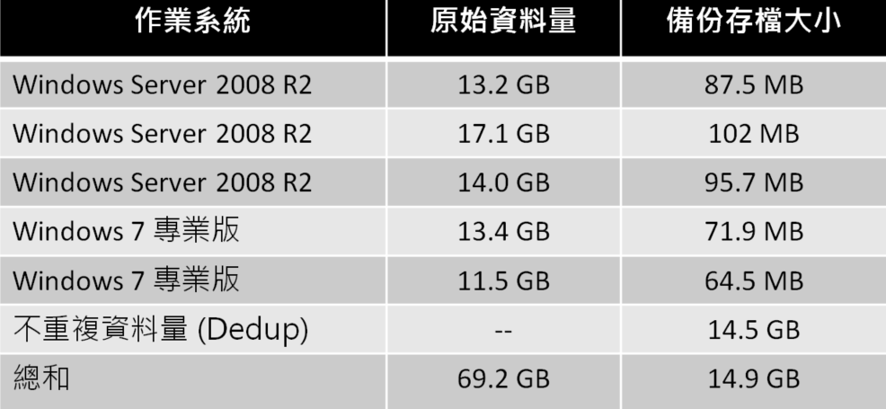
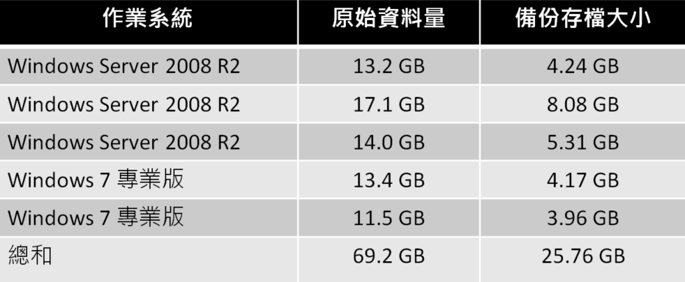
Acronis重複資料刪除差異比較
有進行重複資料刪除
未進行重複資料刪除
存檔大小: 25.7 GB
存檔大小: 14.9 GB

Slide 19
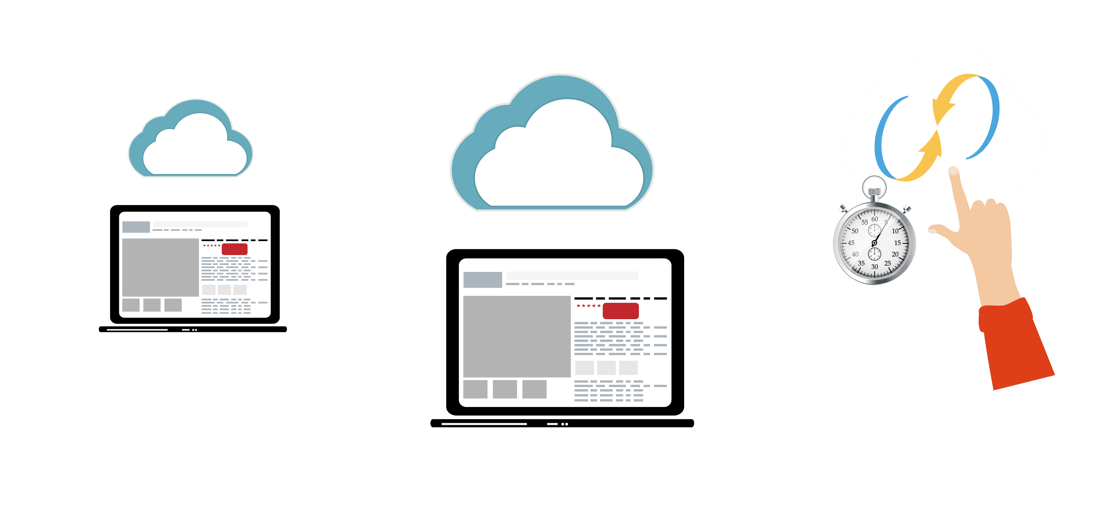
體驗世界級的高速復原速度
Acronis 異機還原
Acronis 立即還原

Slide 20
系統管理員角色和委派的彈性管理
使用者A
使用者B
使用者C

Slide 21
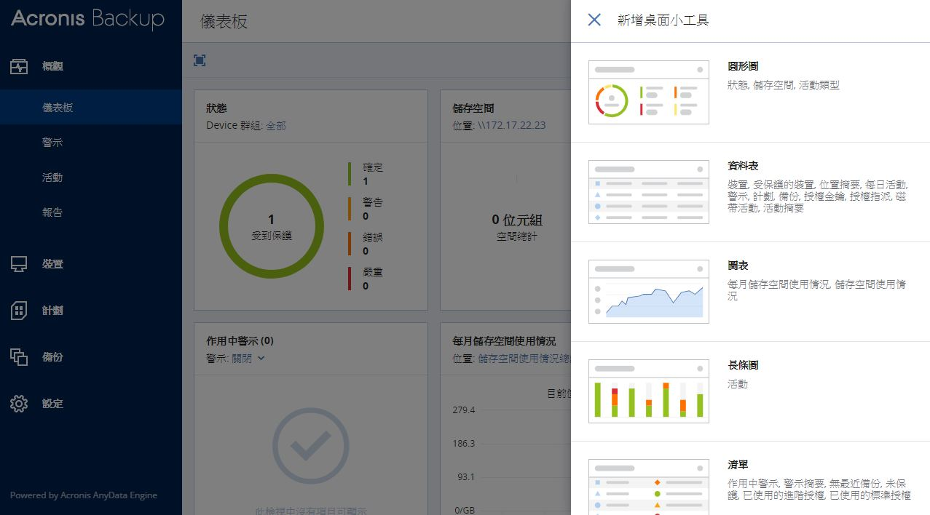
自訂儀表板以快速掌握所有備份資訊

Slide 22
Acronis X QNAP
資料保護萬無一失

Slide 23
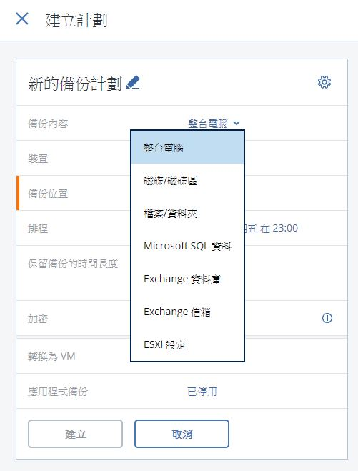
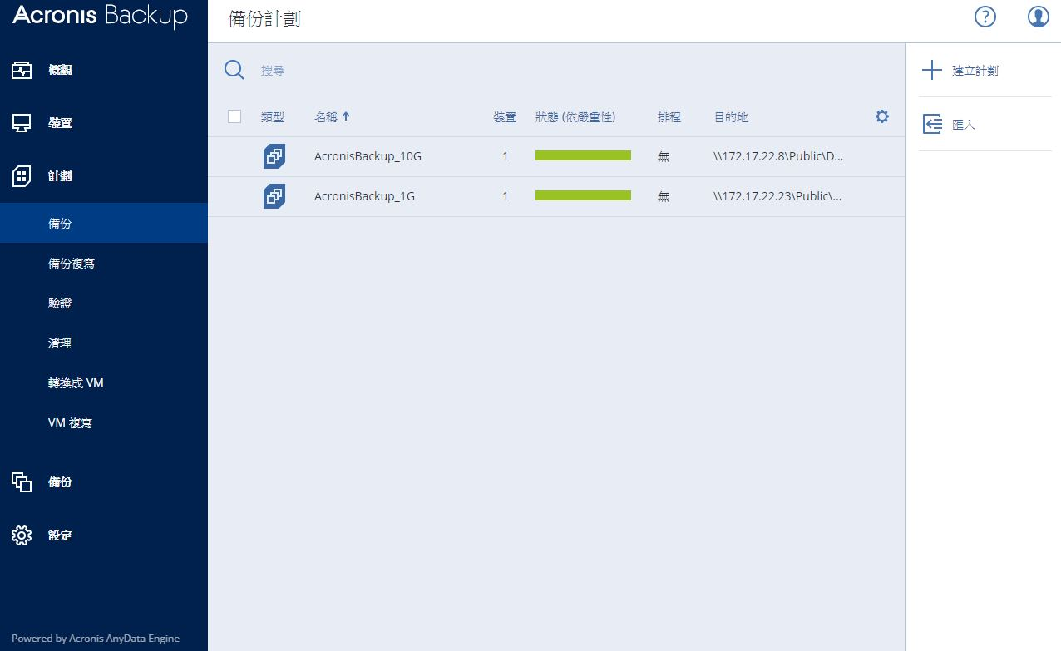
Acronis 電腦整機備份到 NAS
透過備份計畫將檔案、資料夾、磁碟，甚至是整台電腦備份至QNAP NAS

Slide 24
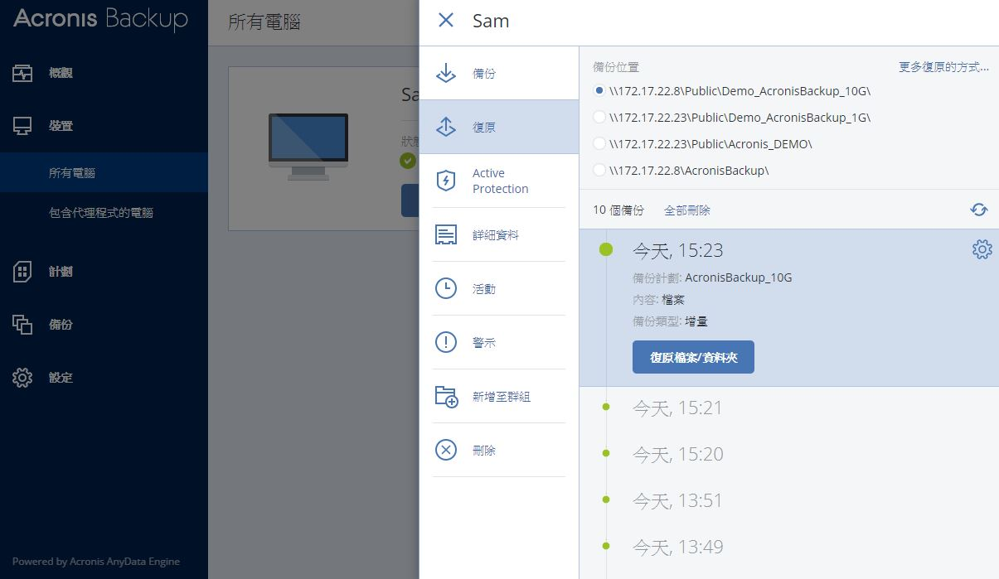
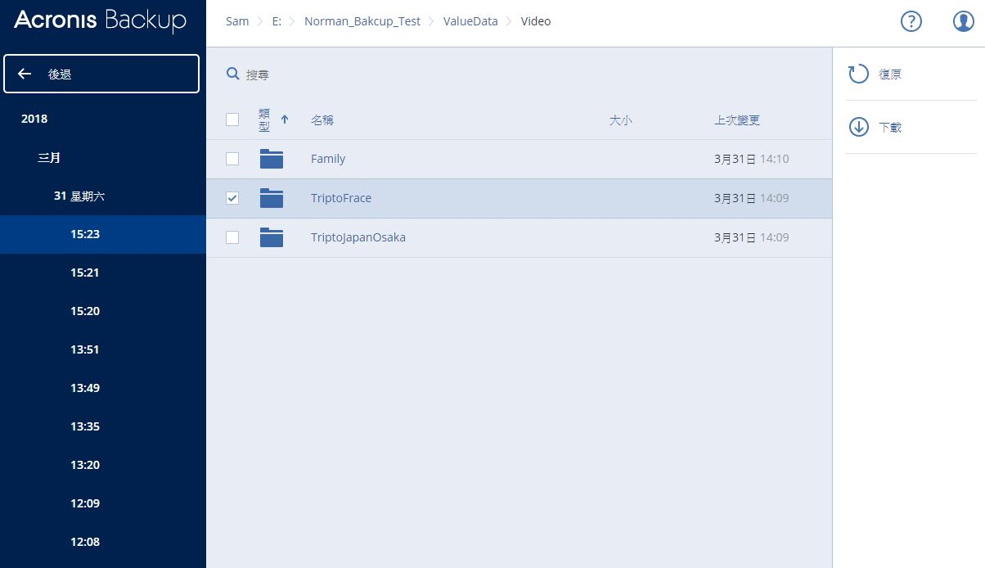
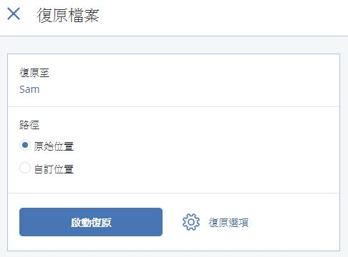
Acronis 檔案精細還原
可選擇個別檔案進行資料還原，資料預設會還原至其原始位置，也可以自訂還原目的地

Slide 25
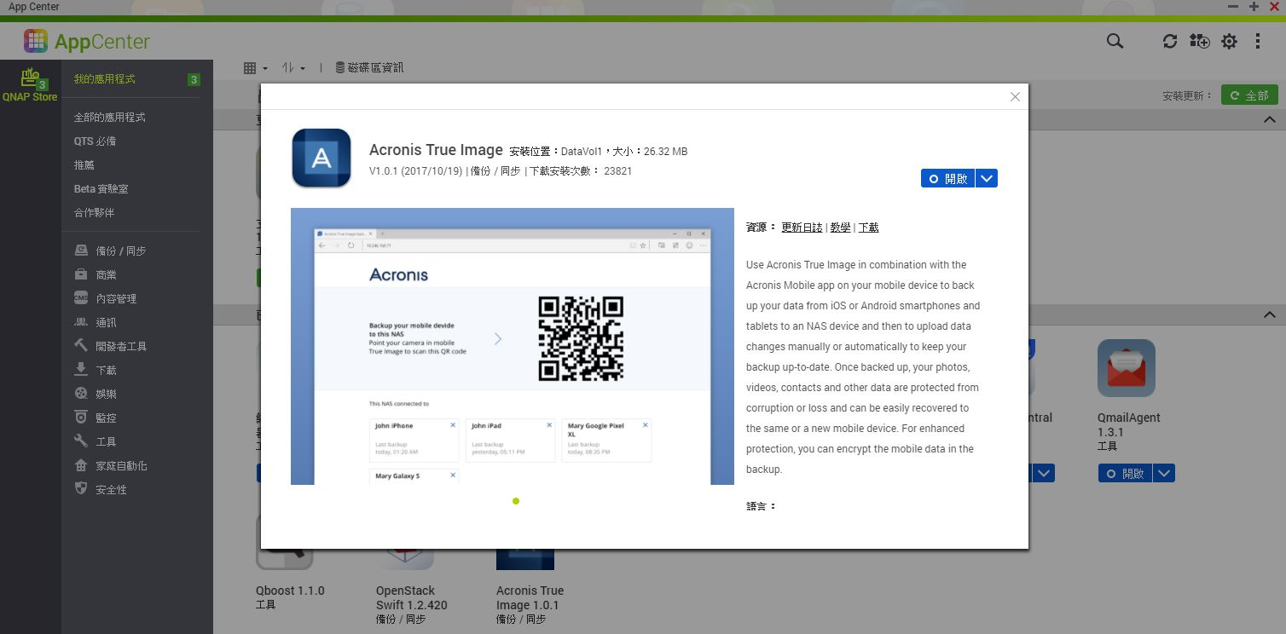
Acronis True Image 手機備份無時差
透過QNAP App Center安裝Acronis True Image，直接進行手機備份

Slide 26
Live Demo
資料高效備份及還原
Notes:
整機備份
10GbE / 10G switch
單檔快速還原
10GbE / 10G switch

Slide 27
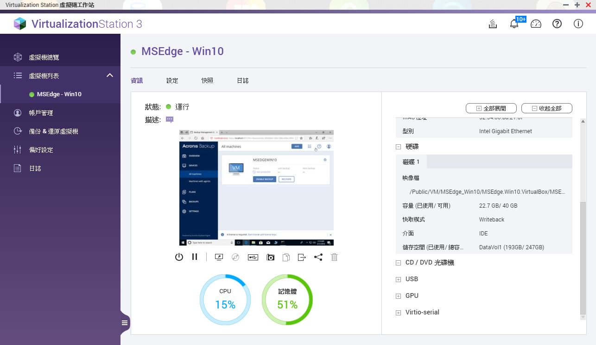
輕鬆部署備份一體機
啟用Virtualization Station
安裝Windows作業系統
安裝Acronis備份軟體

Slide 28
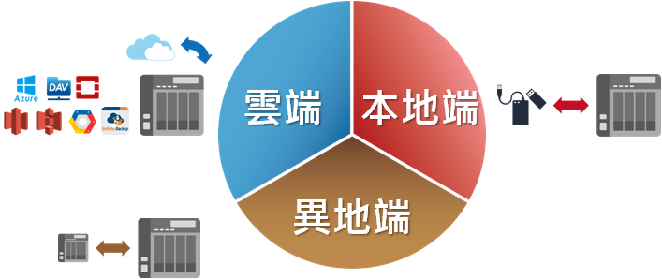
QNAP 多點備份讓資料保護更完善
Hybrid Backup Sync混合型份與同步中心

Slide 29
特別感謝

Slide 30
Acronis X QNAP
是您最好的選擇!
©2018著作權為威聯通科技股份有限公司所有。威聯通科技並保留所有權利。威聯通科技股份有限公司所使用或註冊之商標或標章。檔案中所提及之產品及公司名稱可能為其他公司所有之商標 。

